Slide 1
모바일로 가볍게 즐기는 ‘로그 라이트’
작성자 : 정재호 (3.5)

Slide 2
목차
간략 소개
장르 소개
기획 내용
스토리 컨셉
튜토리얼
최종 정리

Slide 3
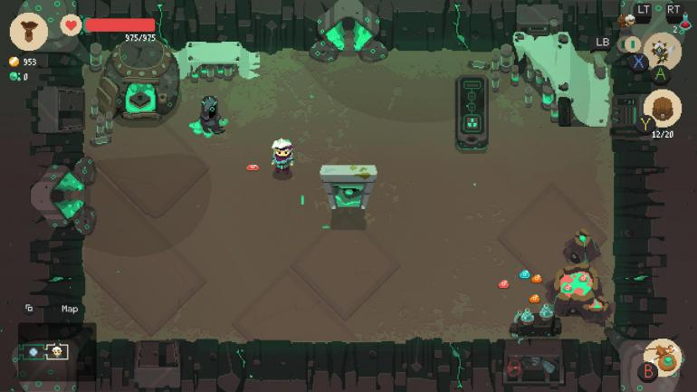
간략 소개
간략한 기획게임 설명
초상화
기획 의도와 목표
<기획 의도> 기존 모바일 플랫폼에 부족했던 ‘로그라이크’ 장르의 게임을 만드는 것 모바일 플랫폼에 맞춰 조작의 간소화 기존 로그-라이크 장르를 플레이하던 유저를 타겟으로 새로운 액션을 경험하도록
<목표> 간단한 조작 (RPG 게임의 기본적인 조작 방식 채택)을 통한 쉽게 게임에 적응 할 수 있는 환경 조성 착용하는 무기에 따라 달라지는 액션, 전투 무기에 부여하는 특성에 따라 달라지는 전투 방식 높은 몬스터 공략난이도를 캐릭터 스킬과 유저의 컨트롤 숙련도를 활용해 극복하는 게임성 구현
체력
유저 편의 기능
이동 조작
공격동작
장르 | 로그 라이트, 싱글 게임 | 시점 | 3인칭, 탑 뷰
디자인 | 스팀 펑크 / SF , 2D, 도트 | 플랫폼 | 모바일
방향성 | 간단한 조작 , 높은 게임 난이도 | 권장 사양 | 중간
차별점 | 로그 라이크의 어려운 게임 난이도를 캐릭터 육성을 통해 완화 시간을 조종하는 스킬 액션을 통해 차별화 시도 도트 그래픽의 SF(스팀 펑크)디자인으로 시각적 차별화 부여

Slide 4
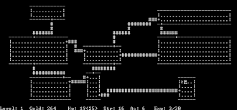
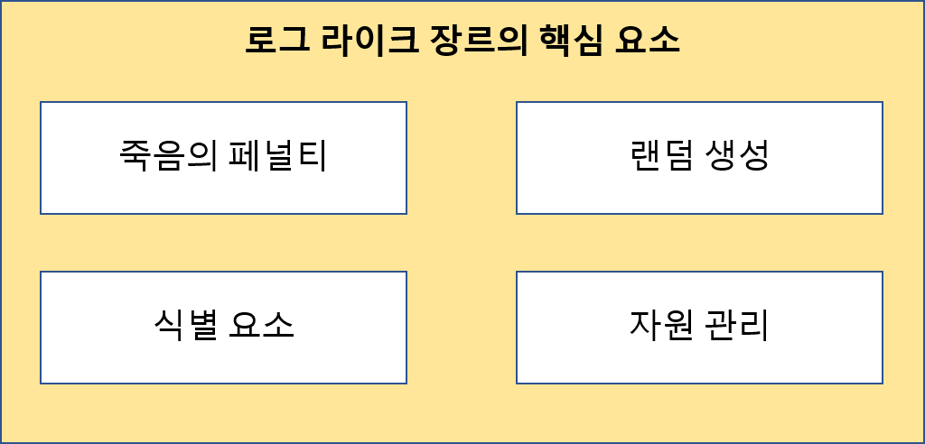
장르 소개
로그 라이크 장르란?
로그-라이크란, 80년대 출시한 ‘로그’라는 게임을 시초로 그것과 유사한 게임을 하나의 장르로 부르는 이름이다.
로그 라이크의 핵심 요소를 4가지로 설명한다. (죽음의 페널티, 랜덤요소, 식별 요소, 자원 관리)
로그-라이크 게임의 큰 특징으로 죽음의 페널티가 다른 게임에 비해 크며 던전의 내부 환경이 플레이 하면서 매번 변경되는 점을 통해 흥미를 잃지 않고 플레이 하게 된다.
유저에게 전달하는 정보는 최소한으로 제한해 유저가 직접 경험해 학습하도록 한다.
다른 RPG게임과 달리 캐릭터 체력 이외에 관리해야 하는 수치가 있어 플레이 과정에 매우 빠르게 진행된다.
이후 모티브 게임을 통해 로그-라이크 요소를 어떻게 활용하는지 알아보고자 한다.

Slide 5
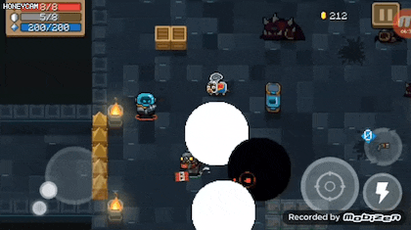
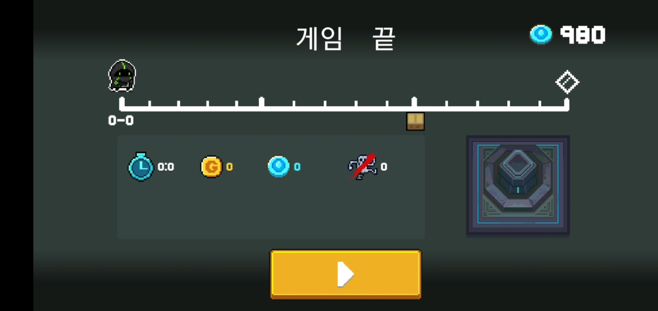
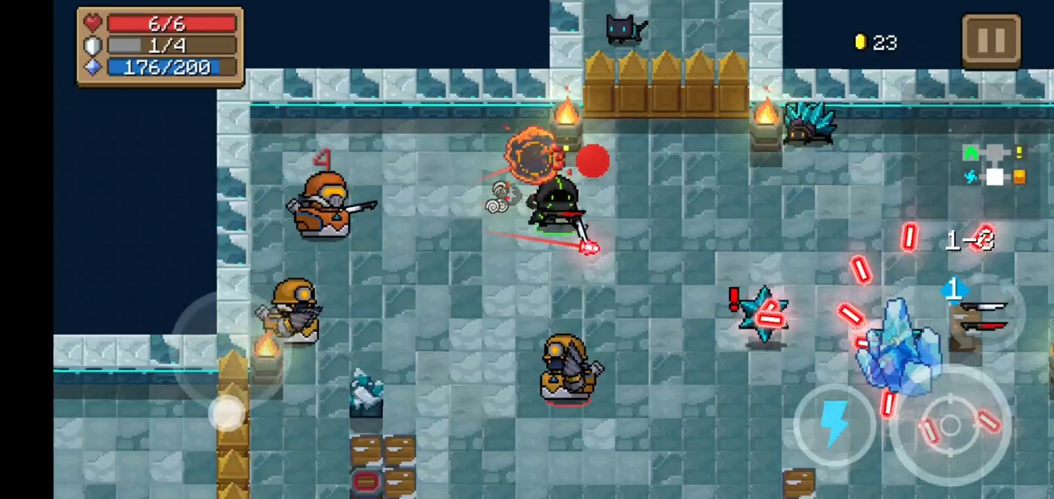
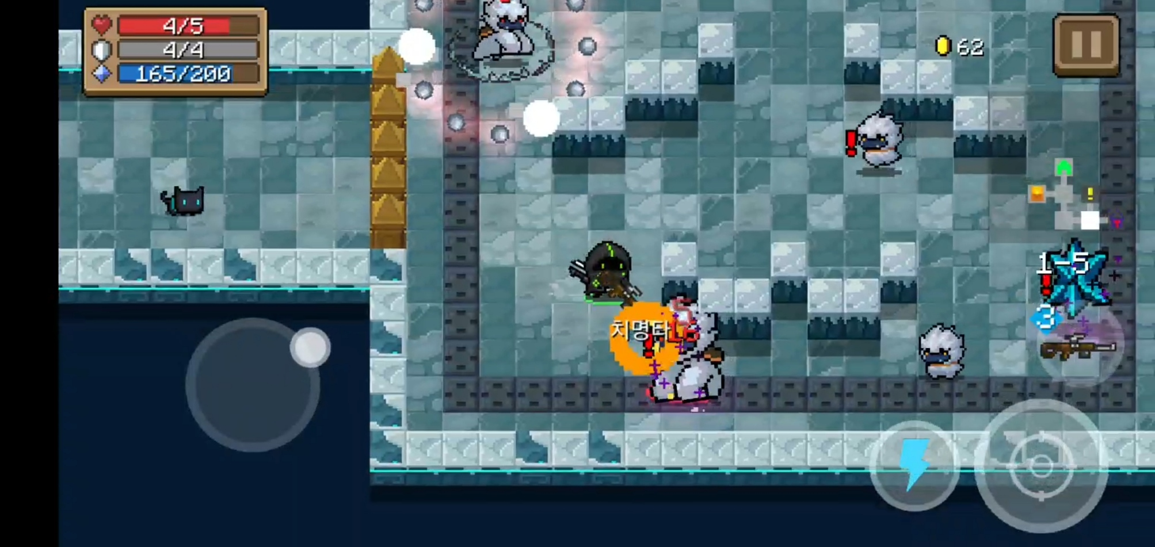
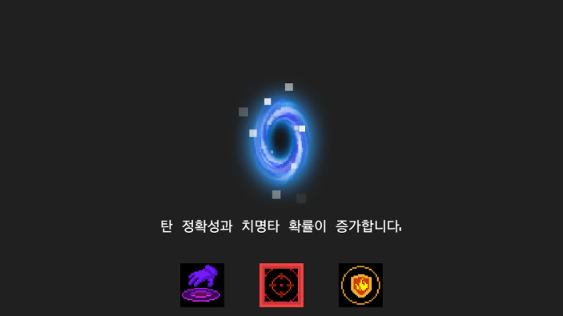
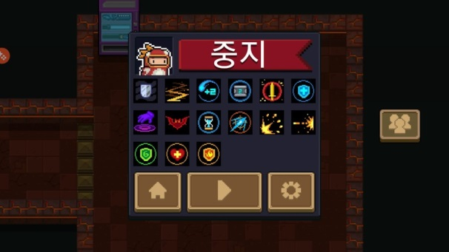
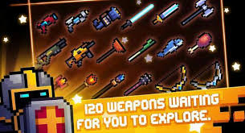
장르 소개
모티브 게임 소개
총 3개의 스테이지
스테이지를 구성하는 5개의 층
각 층은 여러 종류 개수의 방으로 구성됨
게임 제목 | 소울 나이트 (Soul Knight)
장르 | 로그 라이크, 슈팅
개발 | Chillly Room ( 중국 )
출시일 | 17.2.16
플랫폼 | 모바일 (IOS, 안드로이드), 콘솔 (닌텐도 스위치)
스테이지 마지막 층은 항상 보스 방이 배치됨
층마다 배치되는 방의 형태가 다양함(랜덤 배치 방식)
로딩 시간을 활용해 특성을 선택하게 됨
다양한 무기와 특성을 획득해 가며 게임을 진행하는 방식

Slide 6
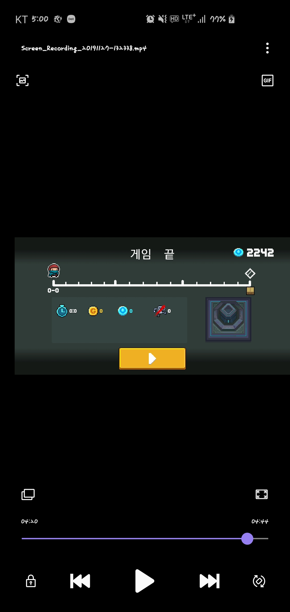
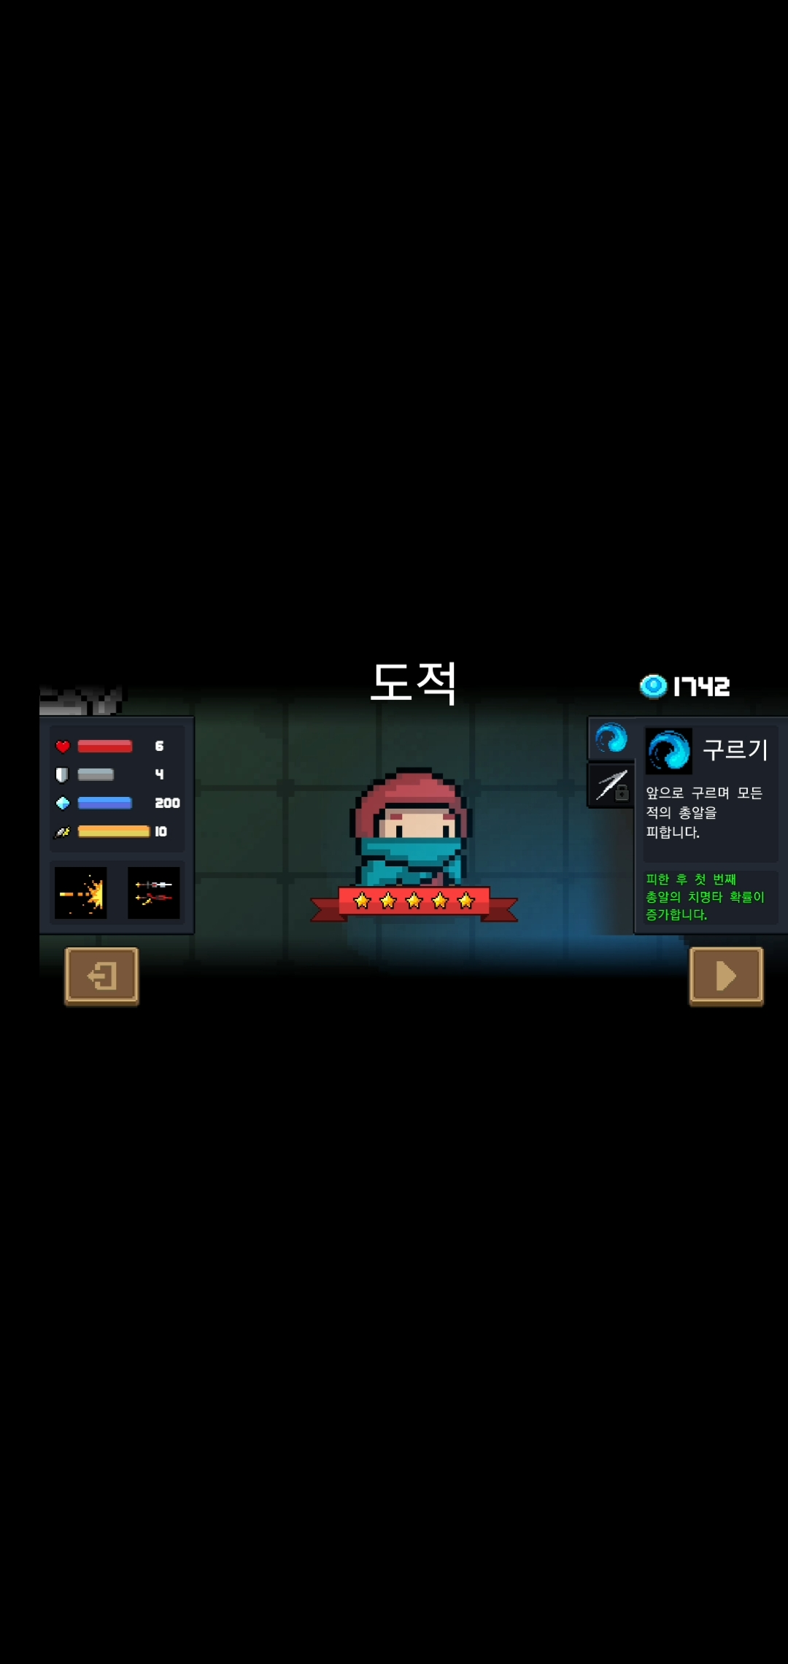
장르 소개
죽음의 페널티
로그 라이크 게임의 경우 죽음의 페널티가 강하게 작용한다.
세이브 포인트가 없고 캐릭터가 사망하게 되면 캐릭터 정보를 삭제해 다시 1레벨 부터 시작하도록 하기 때문이다.
하지만 위 요소는 게임의 진입장벽을 만들어 유저 유입이 어려워진다. (익숙하지 않은 방식에 거부감을 느껴 게임을 종료)
소울 나이트의 경우 위 요소를 가볍게 사용한다.
게임이 종료되면 캐릭터의 모든 정보를 삭제하는 것이 아닌 클리어한 던전의 개수나 처치한 몬스터의 수 만큼 포인트로 환산해 재화로 지급
해당 재화를 소비해 유저는 원하는 캐릭터를 구입하기도 하고 강화를 통해 성능을 업그레이드 하기도 한다.

Slide 7
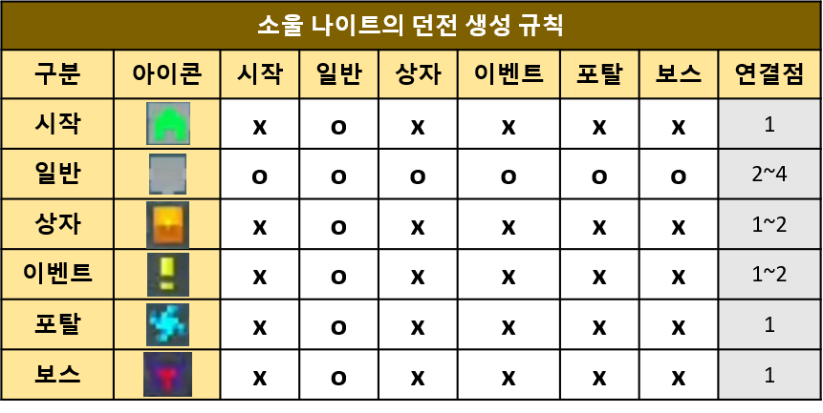
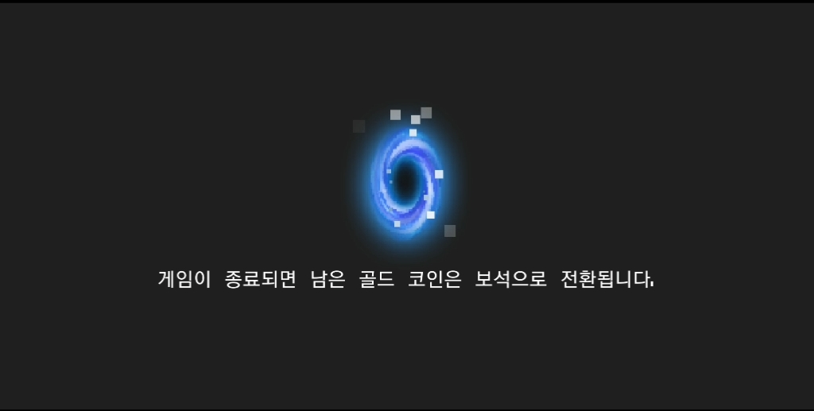
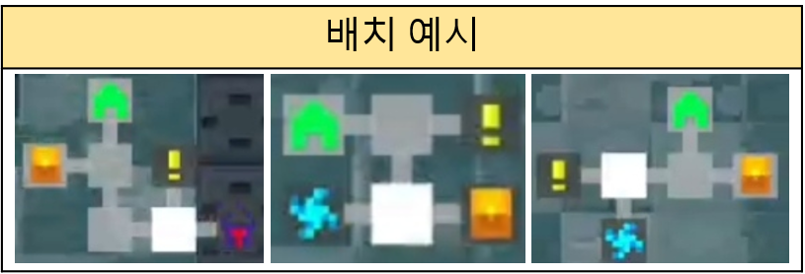
장르 소개
랜덤 생성
<던전 랜덤 생성>
시작 룸, 포탈 룸은 층마다 하나씩 배치(5번째 층마다 포탈 룸은 보스 룸으로 치환)
시작 룸을 기준으로 상하좌우 중 한 방향을 기준으로 방을 생성해 연결함
2차원 배열의 최소 3x3(9개) 크기에 시작점과 포탈룸을 배치하고 나머지는 규칙에 맞게 랜덤배치
배치완료 시 방들을 하나의 층으로 묶어 관리
<기타 랜덤 생성>
방마다 랜덤 생성될 영역과 구조물 종류를 설정해 방을 생성 할 때 바다 해당 위치에 다른 구조물이 배치되도록 한다.
몬스터 생성의 경우 바닥 타일 값을 참조해 넓은 방과 좁은 방의 몬스터 비율을 조절 할 수 있도록 하려고 함
던전을 입장하면 포탈을 이동한다는 컨셉의 이미지와 함께 게임에 대한 정보를 표시
이때 던전을 구성할 리소스를 불러와 좌측 표의 규칙에 맞게 배치하게 됨

Slide 8
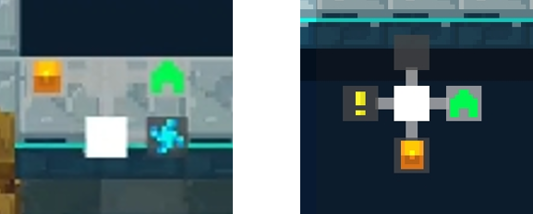
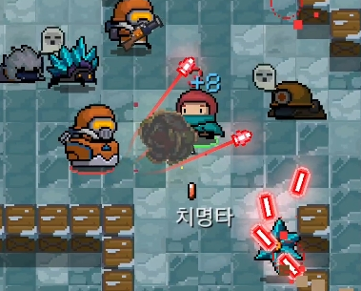
장르 소개
식별 요소
소울 나이트의 경우 식별 요소를 거의 사용하지 않는다.
구조물의 효과나 아이템의 성능, 던전 형태를 직접적으로 UI나 텍스트를 통해 정보를 전달한다.
식별 요소가 많은 경우 유저는 플레이에 시행 착오를 상대적으로 오랜 시간 격아 모바일 플랫폼 특유의 짧은 플레이 타임에 맞지 않다고 판단해 과감히 삭제
유일하게 식별 요소가 있는 것은 몬스터의 공격 패턴이다.
유저가 직접 경험해 보지 않으면 각 몬스터의 스킬과 효과를 알 수 없기 때문이다.

Slide 9
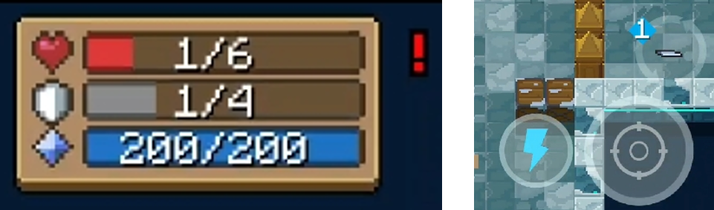
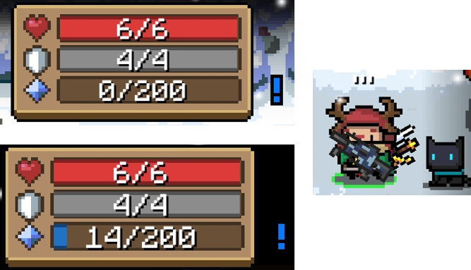
장르 소개
자원 관리
로그-라이크 게임에서는 캐릭터의 체력 이외에 부가적으로 관리해야 하는 수치가 있다.
소울 나이트에서는 그것을 마나로 설정해 관리하도록 했다.
무기마다 마나 소비양이 다르고 무기의 등급이 높을 수록 사용하는 마나의 수가 증가하게 된다.
마나가 자동으로 회복되는 기존 게임들과 달리 포션과 몬스터 처치 보상으로만 회복이 가능해 자원관리가 중요해 진다.
일반 던전에서 계획없이 무기를 사용하게 되면 이후 보스 전투에서 사용할 마나가 없어지게 된다.

Slide 10
중간 정리
간략한 게임 소개 & 장르 소개
간략한 게임 소개
장르 / 플렛폼 | 로그 라이트, 싱글 게임 / 모바일 | 시점/디자인 | 3인칭, 탑 뷰 / 스팀펑크(SF), 2D, 도트
기획 의도(방향성) | 기존 모바일 플랫폼에 부족했던 ‘로그라이크’ 장르의 게임을 만드는 것 기존 로그-라이크 장르를 플레이하던 유저를 타겟으로 새로운 액션성을 경험하도록 하는 것 모바일 플랫폼에 맞게 조작을 간소화하고 불편한 요소를 최소화 하기 위해 캐릭터 육성을 활용 시간을 조종하는 스킬 액션과 시스템을 통해 차별화 시도
목표 | 간단한 조작 (RPG 게임의 기본적인 조작 방식 채택)을 통한 쉽게 게임에 적응 할 수 있는 환경 조성 착용하는 무기와 무기에 부여하는 특성에 따라 달라지는 액션, 전투 높은 몬스터 공략난이도를 캐릭터 스킬과 유저의 컨트롤 숙련도를 활용해 극복하는 게임성 구현
장르 소개
죽음의 페널티 | 기존 로그라이크 게임의 경우 사망 시 플레이 기록(캐릭터 성장치 포함)들을 모두 삭제한다. 대신 모든 것을 삭제하지 않고 진행한 정도 만큼 재화로 환산해 캐릭터를 육성할 수 이도록 한다.
랜덤 생성 | 기존 로그-라이크의 랜덤 생성 방식을 대부분 차용해 활용한다. 방의 구조를 미리 제작해 둔 이후 배치될 구조물의 일부를 랜덤하게 배치함으로 환경을 새롭게 변경한다.
식별 요소 | 기존 로그 라이크 게임들과 달리 유저에게 플레이에 도움이 되는 정보를 자주 준다. 식별 요소를 통해 플레이의 속도를 조절하게 되고 직접 플레이를 통한 경험의 축적, 학습을 하나의 컨텐츠로 사용한다.
자원 관리 | 식량이나 에너지로 자원을 따로 분류하지 않고 캐릭터의 기본 수치인 마나를 관리하도록 한다. 무기를 사용할 때 마다 마나를 소비하는데 다른 장르의 게임과 달리 일정 시간 지나도 다시 회복되지 않는다. 때문에 효율이 좋은 무기를 유저는 자연스레 찾게 된다.

Slide 11
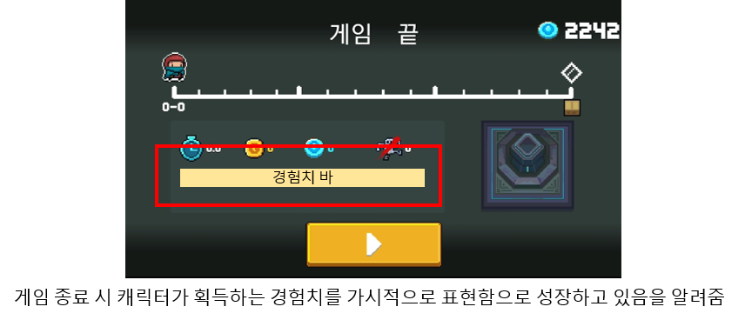
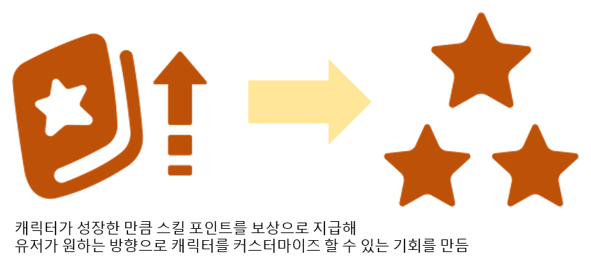
기획 내용
캐릭터 기획
<기획 내용>
유저는 하나의 캐릭터만 사용한다.
캐릭터가 사망하면 던전 진행한 정도를 경험치로 환산해 획득한다.
일정 경험치에 도달하면 캐릭터의 레벨이 1상승한다.
1레벨 증가할 때 마다 스텟 포인트를 1획득한다.
5개의 스텟 중 유저가 원하는 스텟을 선택해 강화가 가능하다.
<기획 의도>
죽음의 페널티를 약화시켜 보다 오랜 시간 게임에 집중해서 플레이 할 수 있도록 함
사망하더라도 경험치를 지급함으로 계속해서 반복 플레이를 할 목적을 만든다.

Slide 12
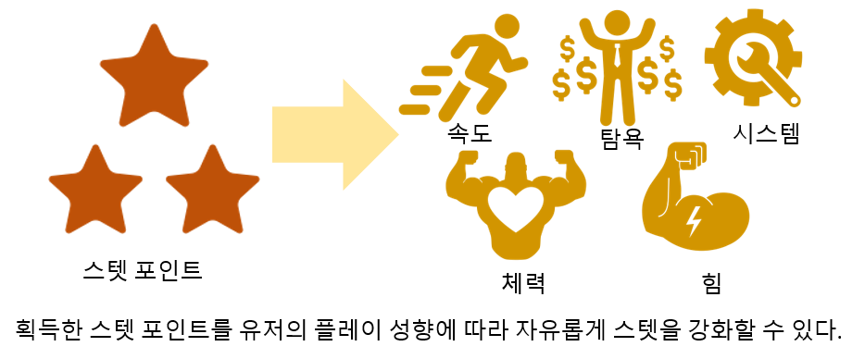
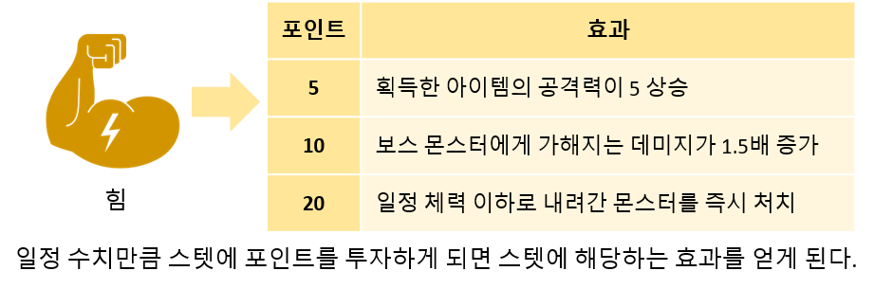
기획 내용
캐릭터 기획
<기획 내용>
5개의 스텟(힘, 체력, 민첩, 탐욕, 시스템)을 스텟 포인트를 소비해 원하는 만큼 성장 시킬 수 있다.
스텟에 투자한 포인트가 5, 10, 20 이 될 때 바다 해당 스텟과 연관된 효과를 획득하게 된다.
<기획 의도>
스텟을 통해 유저가 원하는 방식으로 플레이가 가능하도록 함
스텟 포인트를 투자했을 때 획득할 수 있는 효과들 직접적으로 표시 해줌으로 앞으로 플레이의 목표를 설정할 수 있도록 함
유저의 숙련도와 함께 캐릭터를 성장시켜 이전과 달리 매우 많은 성장을 했음을 가시적으로 표현함

Slide 13
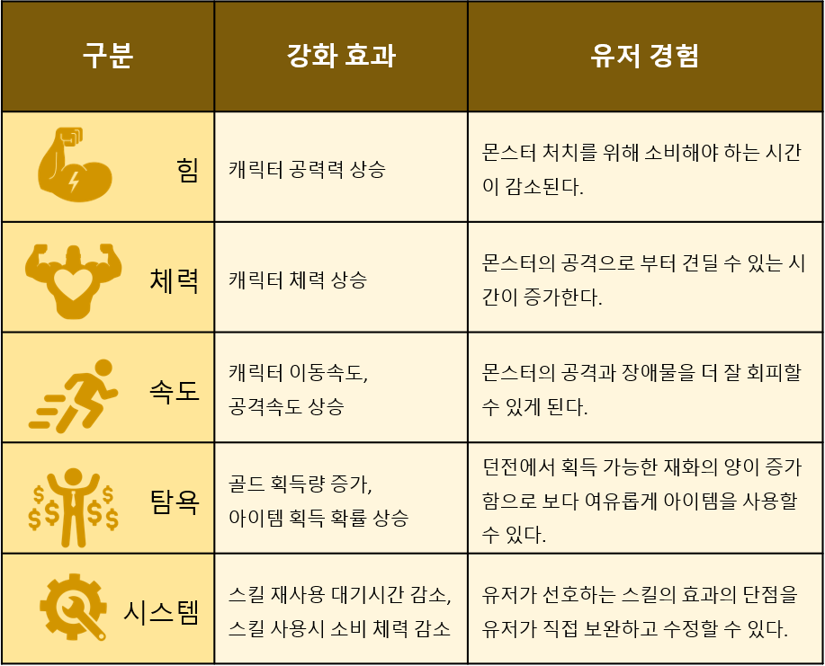
기획 내용
캐릭터 기획
<기획 내용>
유저가 스텟 포인트를 투자하는 스텟 마다 지급하는 효과가 다르다.
투자한 포인트를 회수할 수 없다.
레벨 당 1포인트를 지급받기 때문에 초기에는 포인트의 여유가 생긴다. 하지만 점차 레벨이 높아지면서 성장이 느려 포인트가 부족해진다.
<기획 의도>
유저마다 성향과 플레이 스타일을 유저 스스로 플레이하며 보완해 갈 수 있도록 함
경험이 부족한 신규유저의 경우 원하는 스텟을 강화하는 것으로 게임에 쉽게 적응하게 되고, 경험이 많은 숙련된 유저의 경우 이후 포인트 수급이 느려 질 때를 대비해 신중하게 강화한다.

Slide 14
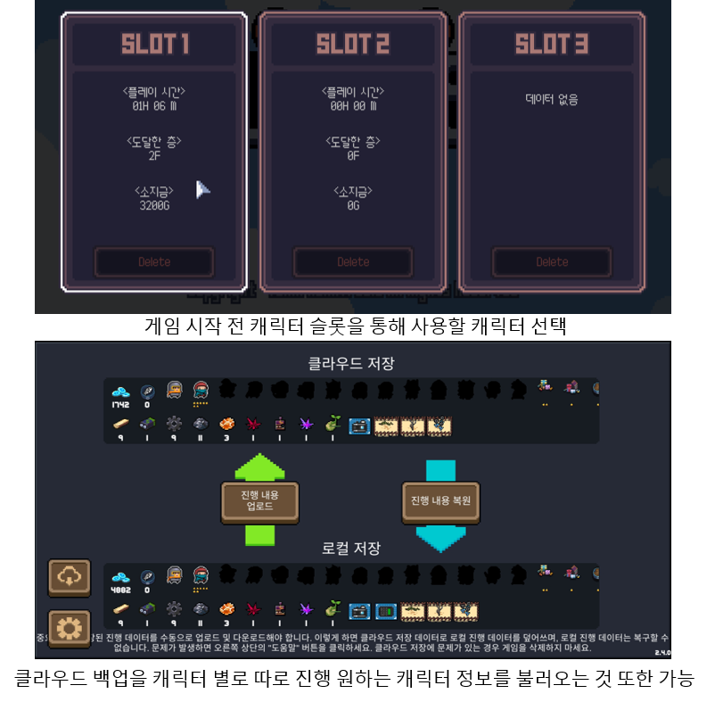
기획 내용
캐릭터 기획
<기획 내용>
유저는 기본적으로 2개의 캐릭터를 추가로 생성할 수 있다.
삭제와 생성을 자유롭게 할 수 있도록 한다.
클라우드 서버를 통해 유저가 원하는 캐릭터를 서버에 저장할 수 있다.
클라우드 서버에 저장하는 캐릭터의 수는 제한하지 않는다.
<기획 의도>
다수의 스텟을 다양하게 조합해보고 플레이 방식을 구상할 수 있도록 함
업데이트를 통해 유저가 새로운 아이템, 또는 스텟 성능을 경험하기 위해 캐릭터를 삭제하는 불편함을 최소화 하기 위해

Slide 15
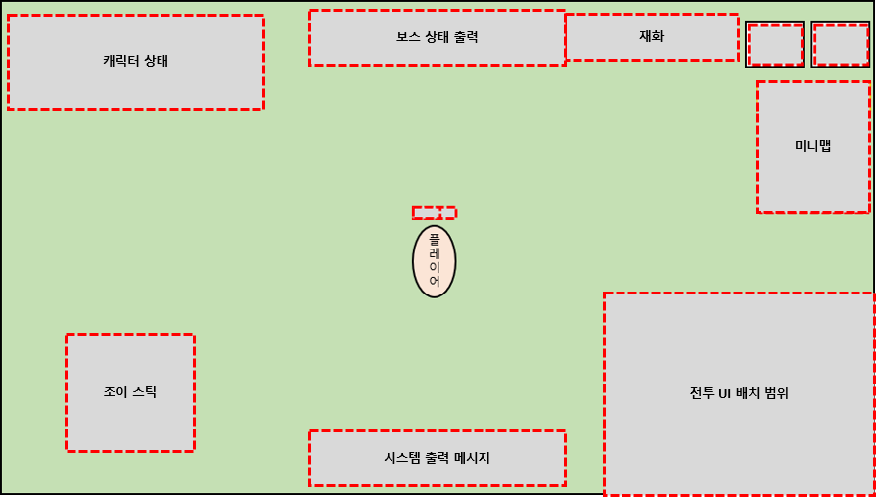
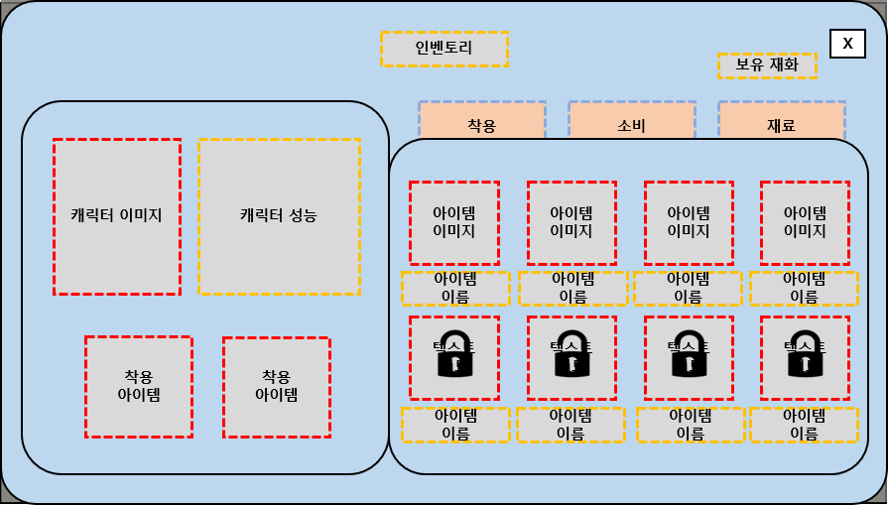
기획 내용
캐릭터 기획
<기획 내용>
캐릭터로 가능한 동작 : 일반 공격, 스킬, 이동, 회피 등
캐릭터의 상태 값 : 체력, 방어막, 공격력, 이동속도 등
각각의 동작을 수행하는데 필요한 수치 값을 미리 구상해 둔다.
던전에서 유지되는 인벤토리를 사용
대부분 기존 RPG게임에서 자주 볼 수 있는 상태 값들이다.
<기획 의도>
RPG가 ‘로그’에서 파생된 장르의 게임이라 상태 값과 가능한 동작들이 유사한 것이 많다.
미리 상태 값을 구상함으로 구현에 편의성을 올리려고 함
캐릭터 동작을 구상해 UI기획에 활용하려고 함
플레이 화면 UI 배치 계획
인벤토리 화면 UI 배치 계획

Slide 16
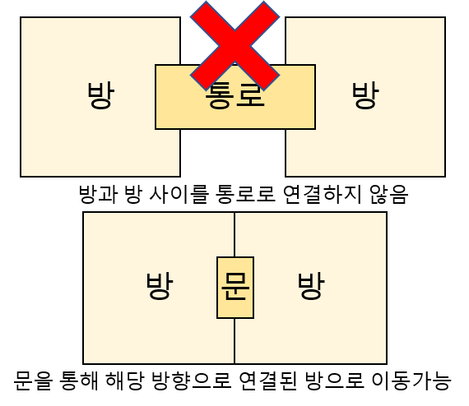
기획 내용
던전 기획
<기획 내용>
게임의 최종 목표는 3개의 스테이지를 유저가 모두 클리어 하는 것이다.
스테이지는 다시 4개의 층으로 구성되고 층은 다시 다수의 방으로 구성된다.
방과 방 사이를 이어주는 통로는 없다.
미니맵을 통해 진행한 방의 정보를 보여준다.
<기획 의도>
싱글 플레이 게임을 기획 중이기에 혼자서 최종 던전까지 진행하는데 필요한 시간을 계산할 필요가 있음
밸런스 기획을 통해 세부적인 요소를 다시 설정하기로 함
스테이지 1 |  |  |  | 스테이지 2 |  |  |  | 스테이지 3
1층 | 2층 | 3층 | 4층 | 1층 | 2층 | 3층 | 4층 | 1층 | 2층 | 3층 | 4층
각 층마다 16개에서 25개의 방이 배치됨

Slide 17
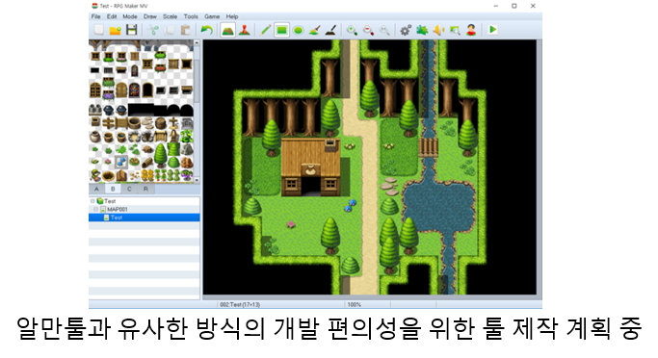
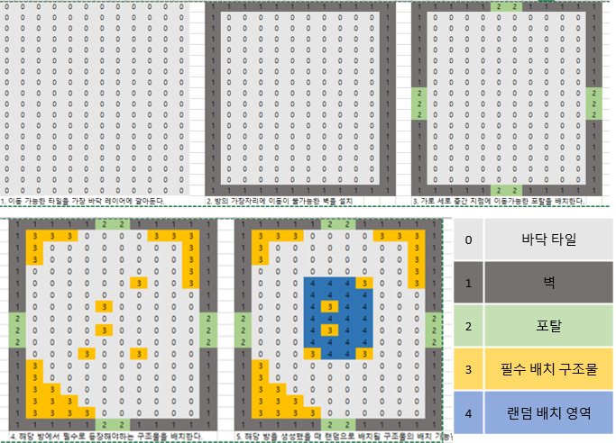
기획 내용
던전 기획
<기획 내용>
던전을 구성하는 방을 미리 툴로 제작하여 관리하려 함
툴로 만들 때 구조물 중 랜덤으로 생성할 구역과 생성될 요소를 설정해 이후 개발 과정에서 쉽게 수정이 가능하도록 할 것
랜덤으로 생성할 구조물의 경우 게임의 특징을 알 수 있게 설정해야 함 (특정 방의 경우 장애물을 랜덤으로 배치해)
<기획 의도>
유저에게 줄 즐거움과 더불어 신경 써야하는 부분은 계발 효율이라 생각함
유저는 방에 랜덤생성 되는 요소들 중 가장 눈에 띄는 것을 오랜 시간 기억하기 때문에 그것이 게임의 특징을 알리는데 사용할 수 있을 것이라 판단함

Slide 18
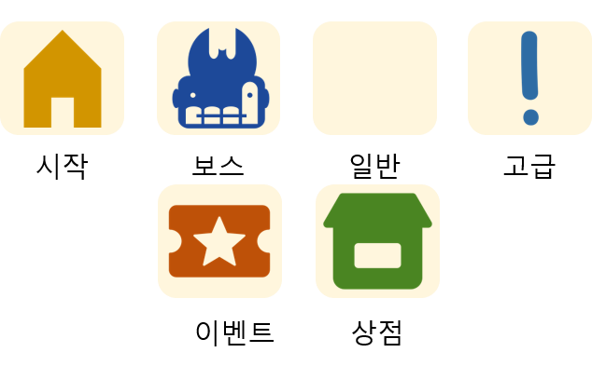
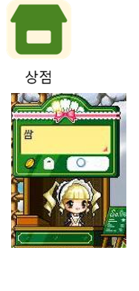
기획 내용
던전 기획
<기획 내용>
방의 종류를 6가지로 할 예정이다. (시작, 보스, 일반 전투, 고급 전투, 이벤트, 상점)
시작 방 : 유저가 던전에 입장했을 때 가장 처음 마주하게 되는 방, 퀘스트 NPC가 등장
상점 : 던전에서 획득한 재화를 통해 무기와 포션을 구매할 수 있는 공간
이벤트 : 랜덤확률(5대 5)로 이벤트 전투 또는 이벤트 보상이 지급되는 방
이벤트 전투의 경우 일반 전투 방의 난이도에 고급 전투 방 보상을 지급
이벤트 보상의 경우 재화 지급 또는 랜덤 아이템 지급 등 혜택을 유저에게 줌
<기획 의도>
상점과 이벤트 룸, 전투 보상 아이템 등으로 던전을 탐험해야 하는 목적을 부여한다.
전투 이벤트 | 비 전투 이벤트
난이도 : 일반 전투 보상 : 고급 전투 이상 (보물 획득 가능) | 룰렛 추첨 ( 랜덤으로 재화, 아이템, 특수효과 받음)

Slide 19
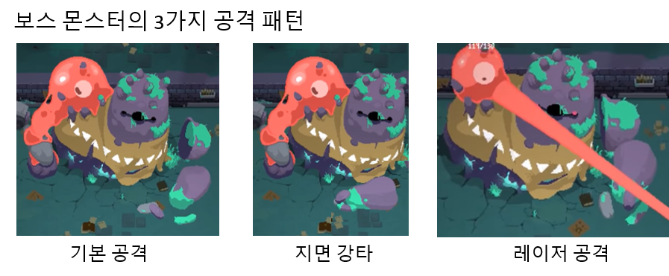
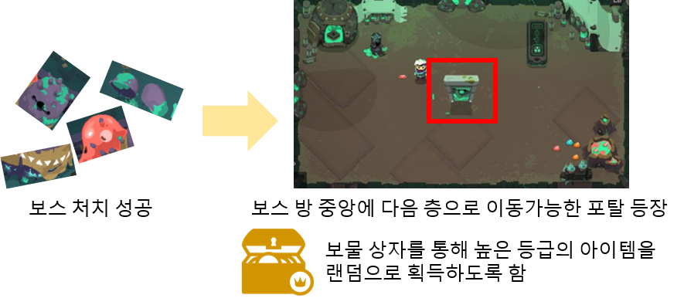
기획 내용
던전 기획
<기획 내용>
보스 방 : 한 층의 마지막 방으로 보스 몬스터가 등장하는 방이다.
기존 몬스터와 다르게 3개의 행동 패턴을 가져 공략이 어렵게 설계된다.
처치 시 다음층으로 이동가능한 포탈이 등장하며 함께 아이템 박스가 등장한다.
<기획 의도>
게임의 주 목적인 스테이지 클리어에 가장 큰 장애물로 높은 난이도를 통해 처치했을 때 성취감과 우월감을 느낄 수 이도록 하기 위해 설계했다.
이후 게임 플레이에 영향을 줄 수 있는 아이템을 박스를 통해 뽑도록 해 다음 스테이지 클리어 욕구와 가능성을 생각하게 만든다.

Slide 20
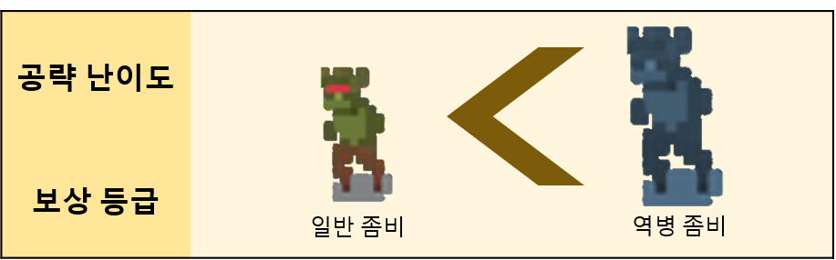
기획 내용
던전 기획
<기획 내용>
일반 전투 방과 고급 전투 방의 차이는 몬스터의 공략 난이도와 보상이다.
고급 전투 방의 경우 일반 몬스터가 아닌 강화된 효과를 가진 몬스터가 등장한다. (효과는 랜덤)
난이도가 높은 대신 높은 보상을 지급
부여된 효과의 경우 이름 앞에 수식어와 캐릭터 이펙트로 표현한다.
<기획 의도>
보상을 통해 도전 욕구를 자극
유저 스스로 자신의 실력을 테스트 할 수 있는 기회를 제공
랜덤으로 효과가 부여된 몬스터로 인해 예측 불가능한 플레이가 가능해진다.
몬스터 효과 | 수식어 | 색
지속 데미지 | 역병의
회복 | 인내의
체력 강화 | 근력의
공격력 강화 | 파괴의
이동속도 강화 | 신속의
공격속도 강화 | 광기의
자폭 | 죽음의

Slide 21
중간 정리
캐릭터 기획 & 던전 기획
캐릭터 기획
캐릭터 하나를 스텟 강화를 통해 다양화 가능 유저의 성향에 따라 자신에게 맞는 캐릭터를 만들 수 있음 힘, 체력, 속도, 탐욕, 시스템 의 스텟을 통해 처음 플레이 하는 유저는 쉽게 게임을 배우고 숙련된 유저는 반복해서 플레이할 목적을 만들게 됨 캐릭터 슬롯과 백업을 통해 힘들게 키운 캐릭터를 삭제하는 좋지 않는 상황을 방지
던전 기획
6종류의 방을 랜덤으로 배치해 환경을 생성(방 안에서도 구조물을 랜덤으로 배치) 각 방마다 기능은 다르며 목적이다 다름 ( 이벤트, 상점 : 탐험의 작음 목적을 부여. 보스 방 : 탐험의 최종 목표. 전투 방 : 장애물, 극복을 통한 성장을 위한 요소) 몬스터마다 특수 효과 랜덤으로 부여해 생동감 있는 던전을 만듬

Slide 22
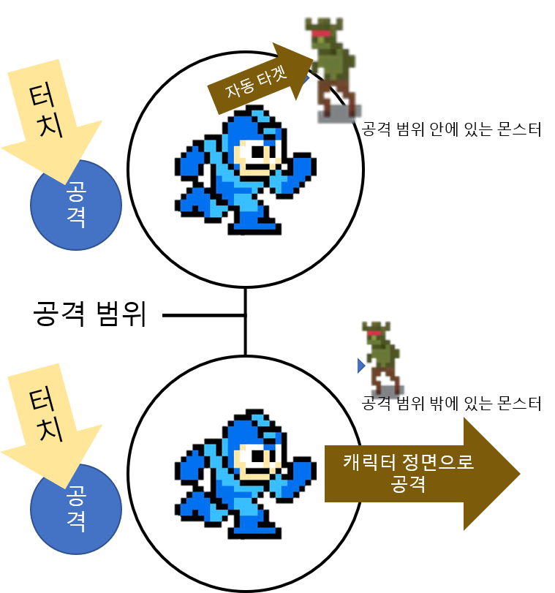
기획 내용
전투 기획
<기획 내용>
공격 버튼을 눌렀을 때 유저 캐릭터의 공격 범위에서 가장 가까이에 있는 적을 타겟팅 하여 공격하게 된다.
공격 범위 값을 통해 일정 거리 이상 적이 멀리 있는 경우 캐릭터가 바라보는 방향으로 공격을 하게 된다.
<기획 의도>
공격 방향을 유저가 직접 설정하게 되면 조작이 불편해지기 때문에 이것을 보조해줄 기능을 추가함
유저를 돕는 보조 기능을 통해 원활한 게임 플레이가 가능하도록 한다.

Slide 23
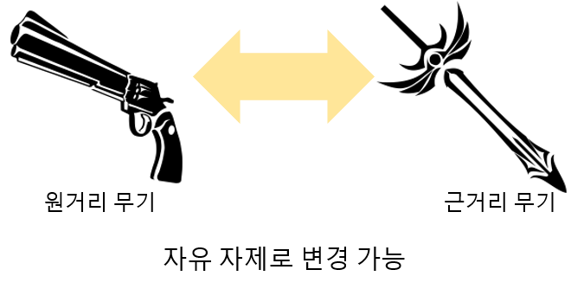
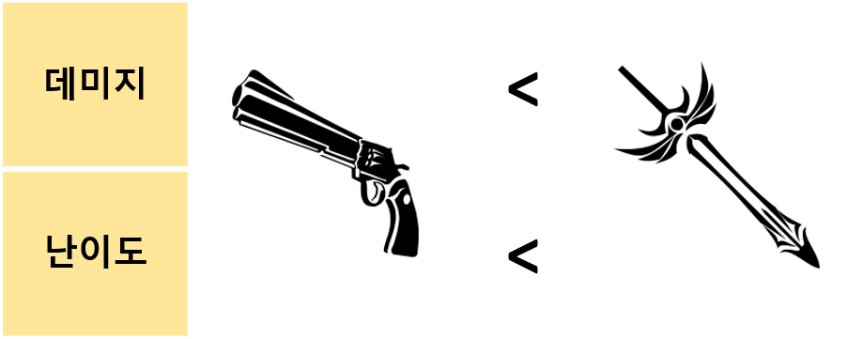
기획 내용
전투 기획
<기획 내용>
두 가지 무기를 자유자제로 바꿔가며 전투할 수 있다.
유저가 원하는 무기를 두개의 슬롯에 장착해 사용하게 된다. 이때 무기의 클래스(근거리, 원거리)는 구분하지 않는다.
근거리 무기의 경우 강력하지만 사용하기 어렵게, 원거리 무기의 경우 근거리 무기에 비해 약하지만 사용하기 쉽게 설계
<기획 의도>
던전에서 발생하는 상황에 유저가 가진 두가지의 무기로 즉각적인 대처를 할 수 있도록 하는 것이 목적이다.
유저가 자신이 편리한 방식으로 전투를 진행할 수 있도록 하기 위해 성능차이를 둠

Slide 24


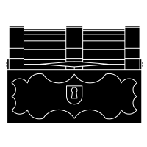
기획 내용
전투 기획
무기 | 전투에 사용하는 아이템으로 사용 횟수 제한이 없다. 자체 공격력과 방어력 같은 수치들을 가지고 있고 캐릭터의 상태 값과 함께 능력치로 환산된다.
포션 | 캐릭터의 체력을 회복시켜주는 포션과 일정시간 동안 특수효과가 적용되는 버프 능력을 가지고 있는 아이템. 사용시 사라지는 일회용 아이템이다.
보물 | 상점과 일반 상자에서 획득할 수 없다. 임의로 사용할 수 없고 소지만 가능 보스 몬스터 또는 고급 몬스터를 처치했을 때 획득가능 하다. 아이템 획득과 동시에 특수 효과가 캐릭터 사망 시 까지 적용된다.
<기획 내용>
아이템의 계열 개수는 3개이다. (무기, 포션, 보물로 3가지는 각각 다른 특징)
모든 아이템들은 던전 클리어 시 랜덤 등장하는 상자에서 획득가능 하다.
상점 방에서 상인에게서 아이템을 구매할 수 있다. 대신 무기, 포션 아이템 만 구입할 수 있다.
보물의 경우 고급 이상 전투 방을 클리어 했을 때 랜덤 종류로 획득가능 하다.
아이템의 등급을 3단위로 구분한다. ( 노멀, 유니크, 레전드 )
전투 방의 클리어 보상으로 상자가 등장하는데 각 상자 마다 획득할 수 있는 등급의 아이템이 다르다.
<기획 의도>
방마다 다른 보상을 통해 더 높은 방을 도전해야 하는 필요성을 만듬 (보스 몬스터를 처치하기 위해서는 유니크 또는 레전드 무기가 필요한데 일반 전투 방에서만 전투하면 획득할 수 있는 확률이 매우 낮아 게임을 클리어 할 확률이 낮아짐)
난이도가 높은 만큼 큰 보상을 지급해 동기를 부여함
일반 전투
고급 전투
보스 전투
구분 | 일반 | 고급 | 보스
획득 아이템 | 노멀50%, 포션40%, 유니크10% | 노멀5%, 포션40% 유니크50%, 레전드 5% | 유니크 30%, 포션20% 레전드 50%
획득 재화량 | 50~200 골드 | 300~1000골드 | 10000~20000골드
기타 | X | 30%확률로 보물획득 | 100%확률로 보물 획득

Slide 25
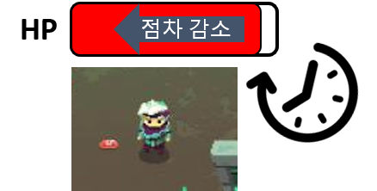


기획 내용
차별 요소 기획
<기획 내용>
시간을 주제로 하는 시스템 ( 캐릭터의 체력이 플레이 가능한 시간 )
던전 입장 시 모든 몬스터는 정지되어 있다.
유저가 몬스터를 공격하거나 구조물과 상호작용하게 되면 몬스터가 활동을 시작하게 된다.
몬스터가 활동하기 시작할 때부터 유저는 지속적인 데미지를 받는다.
몬스터를 처치하는 것을 잃은 체력의 일부를 회복할 수 있다.
<기획 의도>
지속 데미지로 게임의 긴장감을 조성, 빠른 게임 플레이가 가능
유저는 방을 공략하기 좋은 장소를 찾아 미리 이동할 시간이 생기고 그 시간을 활용해 전투를 준비하게 된다.
운적 요소를 최소화 하고 유저의 실력을 최대한 발휘할 수 있도록 함
HP
회복
체력 강탈
몬스터 처치

Slide 26
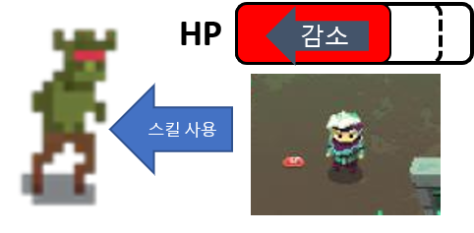
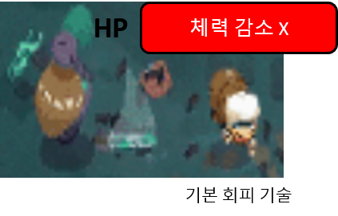
기획 내용
차별 요소 기획
<기획 내용>
마나를 사용해 스킬을 사용하는 기존 RPG와 달리 스킬 사용 시 체력을 사용
게임을 시작하면 조금씩 체력이 감소함(게임의 컨셉 스토리와 연관됨)
몬스터를 처치해 체력을 회복하기도, NPC를 통해 체력을 회복할 수도 있음 (포션을 통해 체력 회복 가능) – 다양한 체력 회복 방식
회피 기술을 기본 스킬로 사용, 회피 모션 중에는 피격대상이 되지 않음
기본 회피 스킬과 함께 사용할 스킬 하나를 유저가 선택해 플레이 할 수 있음 (시스템 스텟을 강화하면 스킬을 하나씩 획득할 수 있음)
<기획 의도>
스킬 남용을 통해 게임 난이도가 감소하게 되는 것을 방지
점차 감소하는 체력을 통해 긴장감 조성 (체력 회복 방식을 유저가 학습하게 함)
스킬과 회피 기술을 통해 역동적인 전투가 가능하도록 설계
UI 버튼 개수를 줄이고 게임 시작전에 공략 방식을 고민할 수 있는 요소로 스킬을 활용

Slide 27

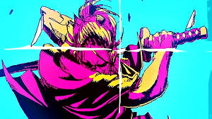
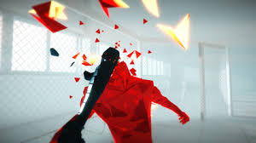
기획 내용
차별 요소 기획
<참고 게임>
<기획 내용>
시간을 소재로한 스킬 액션 (시간 정지, 빠른 이동, 되감기 )
몬스터의 공격을 스킬로 정지시켜 회피하거나 빠르게 움직여 뒤에서 기습하는 방식으로 게임이 진행됨
시간을 되감아 파괴되었던 구조물을 다시 되돌려 공격을 방어하기도 한다.
캐릭터 스텟 중 시스템을 강화하면 스킬의 재사용 대기시간과 사용하는 체력 값이 감소한다.
스킬 효과 적용 대상을 조이스틱을 활용해 선택하게 된다.
스킬 버튼을 누르게 되면 효과 적용 대상을 정할 때까지 게임이 일시 정지된다.
<기획 의도>
유저가 스킬을 사용하며 시간을 조종하고 있다는 느낌을 받도록 하는 것이 목표
로그 라이크 게임에서 사용하지 않았던 컨셉의 스킬로 차별화 시도
오버워치에서 시간 이동 능력을 사용하는 캐릭터 ‘트레이서’
카타나 제로에서 시간을 느리게 만들어 적을 순식간에 처치하는 캐릭터 ‘제로’
유저 캐릭터가 움직이면 적들도 함께 움직이는 상황에서 적을 저치해야 하는 게임 ‘슈퍼 핫’

Slide 28
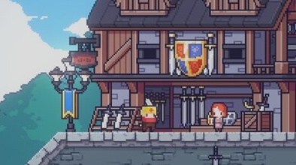
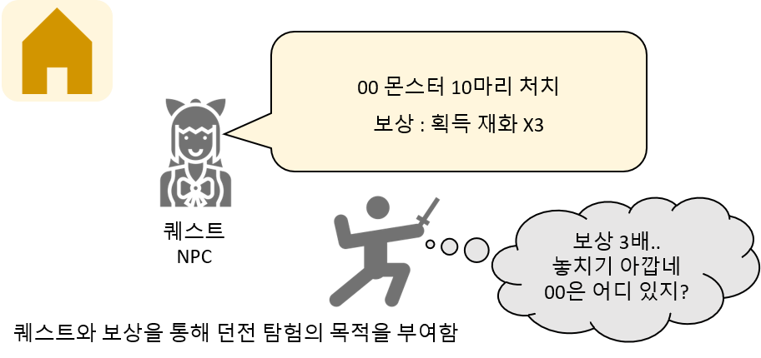
기획 내용
차별 요소 기획
<기획 내용>
던전 진입 전 마을에서 업적을 확인 할 수 있다. (상시 퀘스트)
시작 방에서 해당 층에서 수행할 수 있는 퀘스트를 유저에게 지급한다.
퀘스트를 클리어하면 게임 종료 보상에 추가 보상이 생긴다.
<기획 의도>
퀘스트를 통해 던전을 탐험하고 몬스터를 처치하는 목적을 부여
캐릭터의 빠른 성장을 목적으로 하는 유저의 경우 퀘스트를 클리어 하기 위해 던전을 필수 적으로 탐험하게 된다.
이후 추가 컨텐츠와 함께 활용할 수 있는 여지가 생긴다.
!
마을 퀘스트를 통한 업적 달성

Slide 29
중간 정리
플레이 기획 & 차별 요소 기획
플레이 기획
단순한 조작을 통해 플랫폼의 단점을 보완 유저를 도와주는 보조 기능을 활용해 원활한 게임 플레이가 가능함 유저는 두개의 아이템을 바꿔가며 전투를 할 수 있으며 무기의 클래스가 두 종류이다. (던전 속 돌발 상황에 유저가 즉각적으로 대처할 수 있도록 하는 것이 목적) 무기의 등급과 방 등급에 따른 클리어 보상 차이로 던전 탐험의 동기 부여를 함
차별요소 기획
시간을 소재로 게임을 진행하는 게임 ( 점차 줄어가는 생명, 정지된 시간에서는 감소하지 않음) 몬스터를 공격하면 시간 정지가 해제됨 ( 초당 약 5의 데미지 ), 정지된 시간을 활용해 공략 방식을 고민할 수 있음 스킬 사용시 체력이 감소함으로 무분별한 스킬 남용을 막고, 게임의 긴장감을 고조 시킬 수 있음. 기본 회피 스킬을 활용해 제한적인 스킬 사용 대신 공격과 회피를 반복함으로 역동적인 전투가 가능해짐 시간 조종을 주제로 한 스킬을 활용해 게임의 특징을 어필할 수 있음 ( 기존 로그라이크와 다른 스타일의 전투 진행 ) 퀘스트와 업적을 통해 반복플레이의 지루함과 던전 탐험의 즐거움 더욱 크게 만들 수 있음

Slide 30



스토리 컨셉
스토리텔링 방식
텍스트와 함께 사용되어 게임 내 스토리를 보다 정확하게 전달 게임 캐릭터 리소스 활용 | 텍스트를 활용한 캐릭터 대사 주요 메인 스토리를 유저에게 전달 게임 TIP 정보 전달 | BGM, 효과음을 통한 현장감 조성 게임 BGM, 공간 효과음, 타격음, 정리 상호작용 음 | 게임 정보, 피드백 등에 집중할 수 있도록 하는 진동 특수 효과
말 풍선을 이용해 캐릭터의 대사를 표현 | 주 스토리 전달 방식 화면 아래에 텍스트 칸을 통해 스토리 전달 게임 플레이 중에 화면에 짧은 글로 유저에게 정보 전달 | 몬스터와 캐릭터 소리 연출 다르게 캐릭터 : 기합, 몬스터 : 포효 장소에 맞는 소리 연출 - 실험실 : 물방울 소리 , 공장 : 증기 소리 | 일반 공격 / 스킬 공격 타격음 체력이 일정 치수 이하로 내려갈 시 경고 사망 시 피드백 효과
메인 스토리 전달 방식 가장 보편화된 스토리텔링 방식으로 유저 또한 거부감 없이 받아 들일 수 있음 적절한 스킵 버튼이 필요 튜토리얼의 경우 캐릭터를 움직여 애니메이션으로 연출할 계획 |  | 적절한 상황에 특수 효과 사용 스토리와 텍스트, 캐릭터 일러스트 만으로 부족한 몰입도 보완 유저가 스토리를 포함한 게임 속 세계에 몰입할 수 있도록
대사

Slide 31
스토리 컨셉
스토리 등장 인물
인물 | 설정 | 의도
주인공 | 미래 사이보그 군인 인공지능을 막기위해 전투 중 폭파에 휘말려 과거로 시간을 이동하게 됨 박사의 도움으로 시공간을 조종하는 특수 장치를 장착하게 됨 군인이기 때문에 무기를 자유자제로 다룰 수 있다. | 플레이의 목적을 부여 유저가 사용하는 스킬에 대한 개연성 다양한 무기를 자유자제로 사용하는 것에 대한 개연성 확보
박사 | 뛰어난 천재 공학자 실험 중에 우연히 주인공을 불러오게 됨 매우 심각한 손상을 입은 주인공의 신체를 수리해주게 됨 과거 ‘콜로니’에 사는 6명의 보스들과 알던 사이이며 그의 정보의 도움으로 주인공이 싸움을 하게 됨 | 유저를 도와주는 npc 유저의 캐릭터가 사망 이후 다시 살아 올 수 있는 이유가 됨 이후 스토리의 흑막으로 사용
관리자 | ‘콜로니’를 관리하는 6명의 보스 각자 분야로 매우 뛰어난 공학적 지식을 가지고 있음 실험을 통해 각자의 신체를 개조함 보스들이 사라지면서 미래가 하나씩 바뀌게 된다. | 유저가 토벌해야 하는 대상 매력적인 적일 수록 플레이에 애착이 감 플레이어가 보스를 하나씩 클리어 해가면서 변화하는 세상을 보여줌으로 게임에 몰입하게 됨

Slide 32
스토리 컨셉
스토리 등장 요소
요소 | 설정 | 의도
콜로니 | 과거에 과학적 연구를 위해 만들어진 하늘을 나는 비행 섬 6명의 과학자가 구역을 나눠 관리함 미래에 인공지능을 개발해 인류를 통제하기 시작 이후 주인공을 과거로 시간이동 하게 만드는 장소 사건의 발단, 유저가 게임을 플레이하는 주요 무대 | 게임이 진행되는 메인 무대로 과학자들이 만든 요세라면 다양한 방어 요소가 있을 것 과학 요새 이기 때문에 나오는 방해요소에 정당성을 가짐
에테르 | 스토리 상 에너지 동력원이자 게임 내 중요한 제화 에테르라는 물질을 통해 로봇들이 움직일 수 있음 특수한 경우 시공간까지 제어 할 수 있음 해당 기술은 주인공을 돕는 박사만이 할 수 있는 기술 이후 스토리의 복선 게임 내 획득해야 하는 필수 제화 플레이에 직접 적으로 영향을 주는 요소 | 유저가 수집해야 하는 필수 제화에 의미를 부여함으로 게임 내에서 매우 중요한 요소임을 스토리로 유저에게 연출 할 수 있음 세계관에서 적 로봇들이 움직일 수 있는 이유와 적을 처치하면서 얻는 제화와 상관관계를 설명할 수 있음
시공간 | 에테르라는 물질을 통해 제어할 수 있는 현실에서는 불가능한 기술 시공간을 제어하기 위해 많은 양의 에테르(동력원)가(이) 필요 주인공이 사망하기 직전 에테르 장치를 활용해 과거로 넘어 갈 수 있다. | 캐릭터가 죽어도 다시 살아날 수 있는 이유를 스토리로 표현 주인공의 스킬의 컨셉에 대한 개연성 부여 요소 현실에 불가능한 기술에 대한 거부감 해소

Slide 33
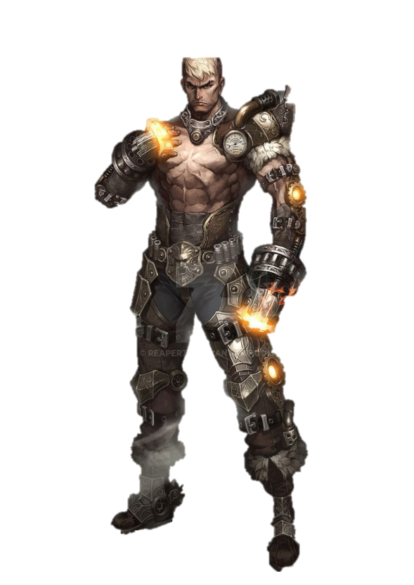
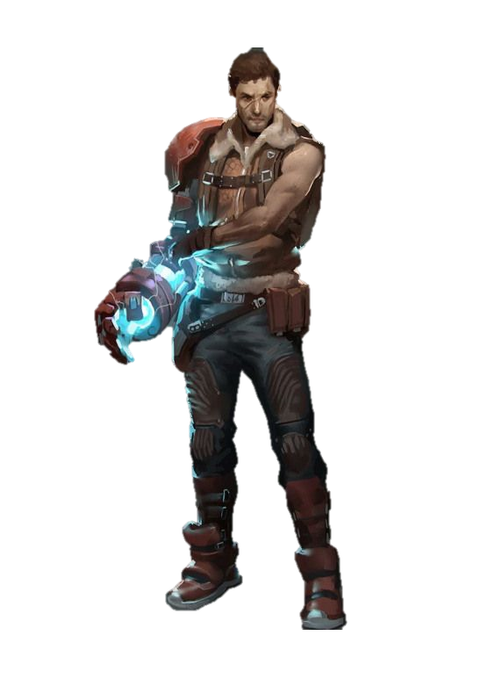
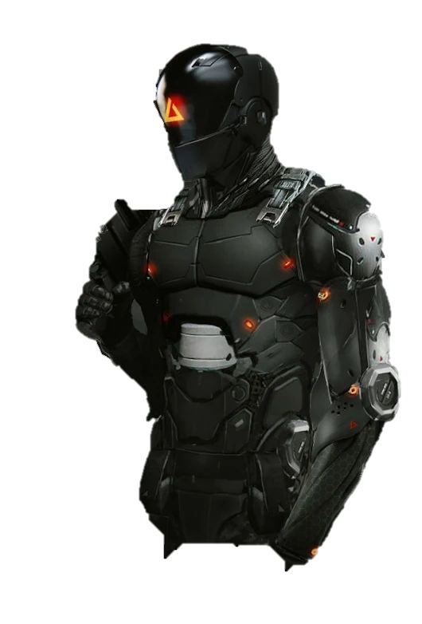
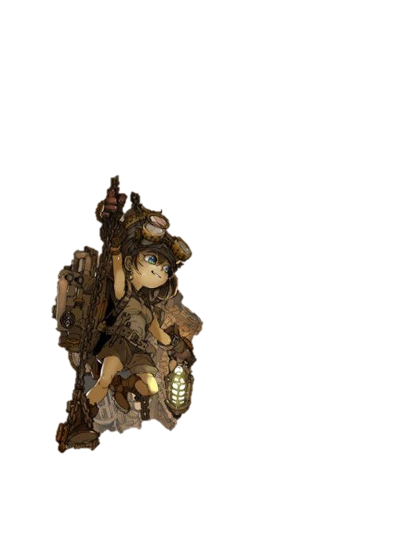
스토리 컨셉
주인공 컨셉 디자인
SD 화
메인 정리 기본 디자인 컨셉
튜토리얼 정리 디자인 컨셉
- > 이후 정리 코스튬으로 활용
컨셉
미래 기술을 가진 사이보그 군인 미래의 기술과 과거의 기술이 합쳐진 형태의 신체 시공간 장치를 부각시키는 디자인을 사용 튜토리얼에서 사용될 비슷하지만 조금 더 미래 기술이라고 생각할 만한 디자인의 코스튬 필요

Slide 34



스토리 컨셉
보스 컨셉 디자인
최종 보스 컨셉
던전 보스 컨셉
대기 화면 NPC 컨셉
컨셉
처음에는 유저를 도와주는 NPC에서 시작 최종 보스로 외형이 변경되어 등장 스스로 인공지능이 되어 콜로니의 공격 무기를 통해 전투 ( 빔, 에너지 총, 폭탄 등 )
스토리 반전 요소
스토리의 반전요소로 7번째 보스로 사용 스토리상 주인공이 6명의 공학자들을 처치하는 것으로 미래 운명은 바뀌지 않았다. 사라진 동료 과학자의 연구자료를 우연히 본 주인공은 지금껏 자신을 도와줬던 것들이 사실은 모두 그의 실험을 위한 과정들이었다는 것을 안다. 그는 자신의 목적을 위해 주인공을 이용해 동료들을 죽인 것이었다. (과학자는 자신의 뇌를 인공지능화 시킬 계획을 가지고 있었다.) 주인공을 도와 시공간 장치를 준 것 또한 그의 철저한 계산이었다.

Slide 35




스토리 컨셉
몬스터 컨셉 디자인
. . .
화학 or 에너지
전기 / 전자
기계
생명
컨셉
화학, 에너지, 물리, 기계, 생명, 전기, 로봇, 핵융합, 무기 -> 특징을 가지는 몬스터 컨셉 공학자들이 자신이 연구하는 분야의 컨셉으로 몸을 개조했다는 컨셉 보스 컨셉에 따라 변하는 던전 디자인 나머지 몬스터는 특수 몬스터를 제외하면 대부분 기본 몬스터 디자인에 베리에이션 해서 제작

Slide 36
중간 정리
스토리텔링 & 스토리 컨셉

Slide 37

튜토리얼
튜토리얼 스토리 보드
 | 전달 내용
 | 기본 조작 - 이동, 공격, 무기교체 동료들의 대사를 통해 전달 군인이라는 점을 알 수 있는 단어 선택 튜토리얼의 목적을 스토리와 묶어서 전달
의도
기본 조작 방식을 유저에게 전달하기 위해 사용 정리의 현재 상황을 정리가 아닌 다른 인물의 대사로 전달 함으로 주인공의 스토리와 역할을 한번에 전달 가능함 최종 튜토리얼의 목적인 유저의 몰입과 플레이 방식 이해를 위해 정리의 배경 스토리를 튜토리얼로 사용
방어도
체력
동료
동료
주인공
동료
동료
교체
조이스틱
공격

Slide 38
튜토리얼
튜토리얼 스토리 보드
 | 전달 내용
 | 궁지에 몰린 주인공에게 동료가 HP와 방어막을 신경 쓰면서 싸우라는 조언함 몬스터의 공격을 회피할 수 있는 기술을 알려주면서 위기를 극복함
의도
위기를 극복하는 방법을 동료의 대사를 통해 유저가 학습하는 것을 유도 매우 간단한 공격 회피 방법을 전달함으로 앞으로 자주 쓰일 공격 회피를 익힘
방어도
체력
몬스터
동료
주인공
몬스터
동료
교체
조이스틱
공격
회피

Slide 39
튜토리얼
튜토리얼 스토리 보드
 | 전달 내용
 | 콜로니의 중심부에 도착한 주인공은 마지막으로 살아남은 동료와 함께 작전을 마무리 하려고 함 보스 몬스터의 공격에 실패하고 동료의 대사를 통해 스킬을 사용하는 방법을 전달 공격에 성공하면 밝은 빛을 내며 시간대가 변경된다.
의도
게임에서 제일 화려한 이펙트를 가진 스킬을 활용함으로 앞으로 유저가 사용하게 될 스킬에 대한 호기심을 유발 스킬의 사용방법을 익히는 튜토리얼을 진행 앞으로 주인공의 이야기 시점이 과거로 가는 이유를 스토리를 통해 전달
방어도
체력
보스
동료
주인공
스킬
교체
조이스틱
공격
회피

Slide 40

튜토리얼
튜토리얼 스토리 보드
 | 전달 내용
 | 눈을 뜬 주인공에게 관심을 보이는 박사를 통해 유저가 주인공의 성능이 내려간 것을 알게됨 이후 박사의 대사를 통해 앞으로 유저가 할 수 있는 것들을 소개 받는다. 포탈을 통해 유저가 전투를 진행하러 이동할 수 있음을 학습한다.
의도
앞으로 유저가 즐길 수 있는 컨텐츠를 어디에 무엇이 있는지 알려주는 튜토리얼을 진행
주인공
박사
포탈
조이스틱
공격

Slide 41
튜토리얼
튜토리얼 스토리 보드
 | 전달 내용
 | 유저가 챕터를 선택하게 되면 해당하는 스토리를 박사의 대사를 통해 유저에게 전달함 박사의 대사가 끝나면 스토리를 요약한 정보와 해당 챕터에서 획득할 수 있는 보상을 화면에 보여준다.
의도
챕터를 진행하면서 유저에게 필요한 정보를 미리 제공 보상과 기타 스토리를 통해 유저가 원하는 챕터를 선택적으로 플레이하도록 유도 주의 사항이나 위험 요소를 스토리를 통해 전달
주인공
박사
획득 가능 보상 내역
선택
취소

Slide 42
튜토리얼
튜토리얼 스토리 보드
 | 전달 내용
 | 보스 룸에 입장 또는 퇴장하기 전에 해당 보스의 대사를 통해 스토리를 전달 보스들의 대사가 게임소개를 반영 이후 스토리의 복선을 위해 의미 심장한 대사를 하나씩 남겨둠
의도
챕터 별 스토리를 가장 효과적으로 전달할 수 있는 방법이라 생각함 룸 마다 스토리를 전달할 경우 게임에 집중력을 침해 할 것이라 생각했다. 스테이지 보스 / 챕터 보스 룸에 입장 또는 퇴장할 때 스토리를 전달함으로 앞으로 있을 다른 전투에 대한 정보를 미리 유저에게 전달함
방어도
체력
보스
주인공
스킬
교체
조이스틱
공격
회피

Slide 43
최종 정리
구분 | 설명 | 의도
분석 자료 | 플랫폼 분석을 통한 개발 방향성 전달 모티브 게임을 분석을 통한 기획 게임에 차별화 시도 | 개발 시 염두 할 요소를 알아보고 그에 맞춰 원활한 개발 진행을 위한 자료 수집 용도 모티브 게임을 통해 현제 기획서의 게임의 특징을 효과적으로 전달하려고 함
게임 개요 | 간략한 게임에 대한 설명 플레이 시놉시스 스토리 | 게임의 전체의 간략한 요소를 소개하고 시놉시스와 스토리 캐릭터 컨셉을 설명하며 전체적인 게임의 분위기와 추상적인 형태를 이해할 수 있도록 돕기 위한 자료
게임 소개 | 화면 / 전투 / 캐릭터 / 무기 / 스킬 / 던전 등 게임 진행에 전반적으로 필요한 정보 제공 튜토리얼 스토리 보드 연출 | 가변적이지만 가이드라인을 잡아 게임의 전체 분위기와 핵심 요소의 변경을 최소화 하기 위한 자료 이후 세부 기획에 활용하기 위한 게임 내 필요한 요소를 정리해 두는 용도 전체 적인 플레이 흐름을 전달하기 위함
디자인 컨셉 | 게임 내 등장 캐릭터 ( 주인공, 주요 npc, 보스 몬스터 ) 컨셉 설정 세계관 형성에 중요한 요소 설정 | 그래픽 디자인 중에 참고해서 작업할 수 있는 캐릭터 초기 컨셉을 설정하기 위한 문서 핵심은 도움을 주는 npc에서 최종 보스로 변하는 박사, 관리자 들의 컨셉 아트 필수

Slide 44
중간 정리
로그 라이크 게임의 핵심 요소 : 죽음의 페널티, 랜덤 생성, 식별 요소, 자원 관리
특징
로그-라이크 장르의 특징 | 죽음의 페널티, 랜덤 생성, 식별 요소, 자원 관리 를 통해 유저에게 게임에 몰입하게 한다.
소울 나이트의 특징 | 마이너한 장르인 로그-라이크를 좀 더 단순하고 직관적으로 많은 사람들이 플레이 할 수 있도록 구성했다.
개발 시 고려할 사항
플렛폼 | 플렛폼 별로 게임의 조작 방식이 달라진다. 키보드와 화면 터치는 확실한 차이를 보인다. | 화면 터치의 경우 손가락이 화면을 가리기 때문에 플레이 시야가 좁아진다.
장르의 특징 | 로그-라이크 특징 요소를 적극적으로 사용하되 난이도 측면에서 타겟 유저에게 적절한 방식으로 사용해야 한다. | 마이너한 유저를 타겟으로 할 경우 높은 난이도를 좀 더 다양한 유저를 타겟으로 할 경우 낮은 난이도를 목표로 기획한다.
플레이 환경 | 주로 모바일로 플레이할 경우 주위 환경의 영향을 많이 받게 된다. | 대중교통을 이용 중에 플레이 하기도 하고 학교 쉬는 시간에 플레이하기도 한다.

Slide 45


전투 방식 예상
서론
모티브_분석
차별 요소
플레이 방식
스토리_컨셉
총 정리
스킬
스킬 활용
1. 몰려오는 몬스터에게 ‘대쉬’로 빠르게 접근
2. ‘폭탄’을 몬스터에게 설치
3. ‘시간역행 기술’로 빠져나옴
대쉬
폭탄
폭탄 설치
대쉬
특수기
시간역행
시간 역행
특수 탄
가속탄
이동 속도 상승
캐릭터 스텟 & 무기 활용
1. 이동 속도를 통해 공격을 회피하면서 몬스터를 공격
2. 근거리 무기로 한번에 처치
원거리 공격
이동
능력치
이동 속도
룸 배치
화약통
화약
무기 & 룸 구조물 & 유저 경험 활용
1. 유저 경험을 통해 화약통을 근접무기로 공격하면 데미지를 받음을 암
2. 원거리 무기로 화약통을 공격해 한번에 몬스터를 처치
원거리 공격
유저 경험
화약통을 건드리면 터진다

Slide 46

플레이 순서 플로우 차트
서론
모티브_분석
차별 요소
플레이 방식
스토리_컨셉
총 정리
모든 챕터 클리어 시 유저 선택지
선택지 | 모든 챕터를 클리어한 경우 두 가지 선택지를 유저가 고르도록 함 (미래로 돌아갈지, 과거로 돌아 갈지 )
 | 미래로 가는 경우 플레이 기록이 사라짐 (캐릭터 성장치, 무기 수집 완성도 등 )
 | 과거로 갈 경우 캐릭터 육성 정도와 획득 무기는 남겨두고 재화만 사라지고 다시 플레이를 시작
의도 | 회차 플레이에 대한 유저의 선택을 게임에 반영하기 위한 장치 엔딩은 보았지만 다른 컨텐츠를 완성하기 위해 과거로 갈 수 있고 다시 처음부터 플레이하기 위해 미래로 갈 수 있음
휘발 성 스텟 소멸
대량
1) 축적된 재화 / (전체 룸 개수 – 클리어 룸)
2) 축적된 제화 + 보스 클리어 보상 재화

Slide 47
시간을 활용한 스킬 액션
서론
모티브_분석
차별 요소
플레이 방식
스토리_컨셉
총 정리
번호 | 방해요소 | 해결방법
 |  | 유저 피지컬 | 캐릭터 스킬
1 | 유저의 체력이 마나이다. 플레이 시간에 따라 점차 체력이 감소한다. 스킬을 사용하면 사용한 스킬에 해당하는 수치 만큼 체력이 감소된다. | 빠르고 효율적인 방법으로 몬스터를 처치 | 처치한 몬스터의 HP를 빼앗는다. 시스템 적으로 캐릭터의 HP를 회복시켜주는 NPC가 등장한다. 보스 몬스터를 처치하면 HP가 크게 회복된다.
2 | 공격의 대상을 선정하는 범위가 방 전체인 경우 유저의 피지컬 로 회피가 불가능한 상황 | 없음 | 캐릭터의 시간을 빠르게 진행시켜 방어막을 활성화 시킨다. 적의 행동을 정지시켜 공격을 일시적으로 하지 못하게 만든다 피해를 입은 후 몇 초 이전의 캐릭터 상태와 위치로 이동해 공격 받은 효과를 상쇄한다. 공격의 대상의 시간을 빠르게 진행시켜 ‘자연사’시킨다.(시간을 회복할 수 없음)
3 | 유저 캐릭터의 위치를 기준으로 일정 범위를 공격하는 상황 | 조작으로 캐릭터를 이동시켜 회피 | 캐릭터의 시간을 빠르게 진행 시켜 방어막을 활성화 시킨다. 적의 행동을 정지 시켜 공격을 일시적으로 하지 못하게 만든다. 피해를 입은 후 몇 초 이전의 캐릭터 상태와 위치로 이동해 공격 받은 효과를 상쇄한다. 공격의 대상의 시간을 빠르게 진행시켜 ‘자연사’시킨다.(시간을 회복할 수 없음)
4 | 유저 캐릭터가 아닌 방의 랜덤 좌표를 기준으로 공격 범위를 선정해 공격을 진행 | 조작으로 캐릭터를 이동시켜 회피 | 캐릭터의 시간을 빠르게 진행 시켜 방어막을 활성화 시킨다. 적의 행동을 정지 시켜 공격을 일시적으로 하지 못하게 만든다. 피해를 입은 후 몇 초 이전의 캐릭터 상태와 위치로 이동해 공격 받은 효과를 상쇄한다. 공격의 대상의 시간을 빠르게 진행시켜 ‘자연사’시킨다.(시간을 회복할 수 없음)

Slide 48
시간을 활용한 스킬 액션
서론
모티브_분석
차별 요소
플레이 방식
스토리_컨셉
총 정리
NO. | 방해요소 | 해결방법
 |  | 유저 피지컬 | 캐릭터 스킬
5 | 대상이 이동하며 이동 경로를 공격 또는 이동 후 도착 지점에 공격을 하는 방식 | 요소의 이동 경로를 파악해 미리 회피 하거나 이동 기술을 활용해 회피한다. | 캐릭터의 시간을 빠르게 진행시켜 방어막을 활성화 대상의 움직임을 정지시켜 제거 움직임을 느리게 만들어 회피
6 | 방해요소가 멀리서 탄을 날려 유저를 공격하는 상황, 보편적인 상황 | 캐릭터를 움직여 회피한다 | 캐릭터의 시간을 빠르게 진행시켜 방어막을 활성화 시간을 정지 또는 느리게 움직여 회피 구조물을 만들어 방어
7 | 방해요소의 공격 범위에 유저가 들어온 경우 유저를 공격하는 상황 | 회피 기술 | 정지 기술로 대상의 공격을 중지 캐릭터의 시간을 빠르게 진행시켜 방어막을 활성화 시간을 정지, 느리게 만들어 회피 공격의 대상의 시간을 빠르게 진행시켜 ‘자연사’시킨다. (시간을 회복할 수 없음)
※ 참고 자료 (퀀텀 브레이크_Quantum Break 액션 장면) 슬라이드 쇼로 보시면 사진이 움직입니다.

Slide 49


무기 시스템
서론
모티브_분석
차별 요소
플레이 방식
스토리_컨셉
총 정리
무기 강화 시스템과 함께 무기를 강화하는 방법을 추가함
무기에 특성을 부여해 유저가 원하는 무기를 직접 만드는 것이 가능 하도록 함 ( 유저가 특성을 수집하는 방식에서 무기에 부여하는 방식)
인벤토리를 통해 유저는 무기를 모을 수 있고 소비 아이템을 구매 즉시 사용하지 않고 인벤토리에 저장해 두고 원하는 상황에 사용할 수 있음
무기 강화를 위해 인벤토리에 무기와 소량의 재화가 필요함
랜덤 확률이 아닌 고정확률로 강화 차수가 늘어나면서 점차 강화에 들어가는 재화의 양이 늘어남
무기의 두번째 특성을 사용하기 위해서는 던전에서 수집한 재료아이템이 필요함
재료아이템을 모아 강화 상인에게 말을 걸면 원하는 무기의 특성을 개방할 수 있으며 동시에 랜덤으로 특성이 생성됨

Slide 50


상인 시스템
서론
모티브_분석
차별 요소
플레이 방식
스토리_컨셉
총 정리
기본으로 방을 클리어 하는 순간 상인이 판매하는 아이템이 판매창과 함께 화면에 표시됨
유저가 구입을 원하지 않고 일정 방 개수 만큼 상인을 이용하지 않으려 한다면 설정 변경을 통해 일정 방을 통과 하는 중에는 등장하지 않게 할 수 있음
방마다 상인을 이용 가능 횟수는 1회로 제한되며 판매 창을 닫을 시 상인이 사라짐
코인이 부족하더라도 유저가 현재 사용하는 무기를 대가로 소량의 재화와 함께 원하는 무기를 구입할 수 있음
판매 창 표시 자동 끄기

Slide 51


중립 구조물 & 파밍
서론
모티브_분석
차별 요소
플레이 방식
스토리_컨셉
총 정리
방에 배치되던 중립 구조물의 종류를 다양하게 구성
투척무기와 아이템 속성을 추가해 중립 구조물과 속성추가효과를 만들어내는 것을 추가
던전에 랜덤으로 배치되는 중립구조물을 통해 게임 진행의 의외성을 부여하려고 함
랜덤이지만 하나의 스테이지에 등장할 구조물의 타입을 두가지로 고정되도록 함
유저의 스킬이 중립 구조물에도 영향을 줌
보물 상자를 복원 또는 파괴하여 희귀 재료를 파밍 가능

Slide 52
캐릭터 시스템
서론
모티브_분석
차별 요소
플레이 방식
스토리_컨셉
총 정리
체력과 마나를 동일하게 사용
게임을 시작하면 조금씩 체력이 감소함
몬스터를 처치해 체력을 회복하기도, NPC를 통해 체력을 회복할 수도 있음
회피 기술을 기본으로 사용이 가능하며 회피 모션 중에는 피격대상이 되지 않음
캐릭터 강화를 통해 게임의 편의성을 강화할 수 있음 (ex. 인벤토리 칸 증가, 체력 증가, 체력 회복 량 증가, 시작 재화 증가 등등 게임의 난이도 하향과 편의성을 강화할 수 있음)
게임 내에 아이템만 캐릭터의 기본 속성에 영향을 줌 (특성이 캐릭터에 부여되는 것이 아닌 무기에 부여되는 강화요소로 사용)

